Slide 1
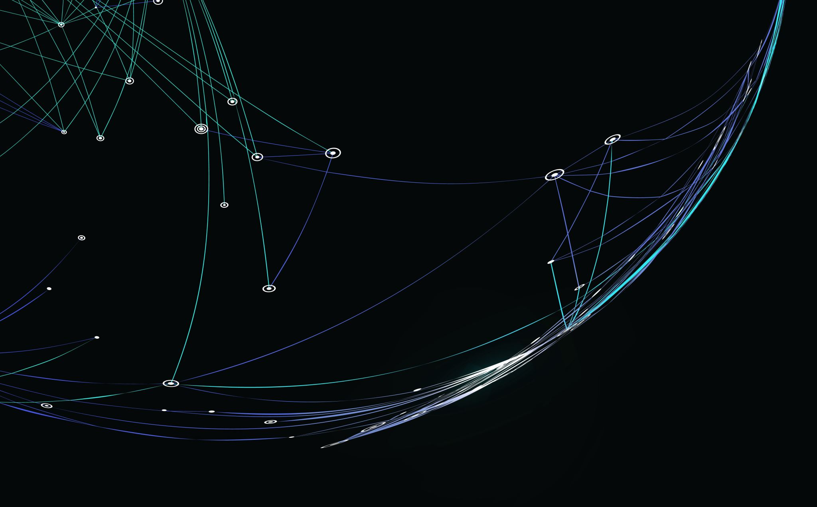
Programmiersprachen
Marvin Dizel

Slide 2
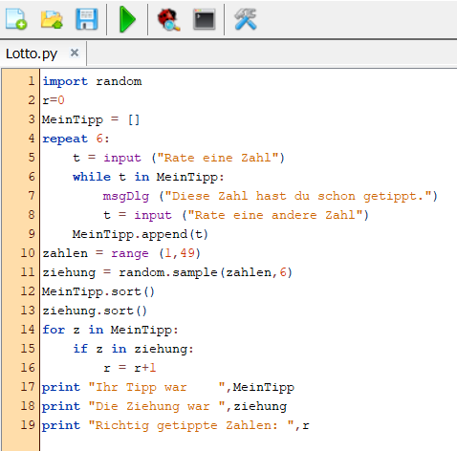
Inhalt
Was ist eine Programmiersprache?
Wie funktionieren Programmiersprachen?
Anfänge der Programmiersprachen
Welche Programmiersprachen gibt es?
Warum gibt es unterschiedliche
Programmiersprachen?
Veränderung durch KI
Python

Slide 3
Was ist eine Programmiersprache?
„Eine Programmiersprache ist eine Zusammenstellung von Regeln,
die festlegen, welches Wort oder Zeichen verwendet werden muss,
um dem Computer zu sagen, was er zu tun hat.“

Slide 4
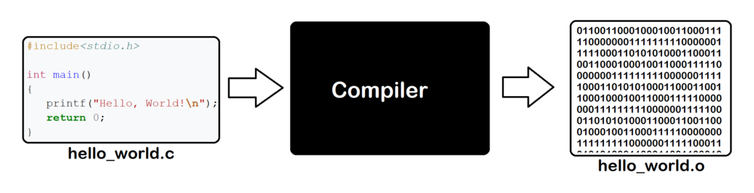
Wie funktionieren Programmiersprachen?

Slide 5
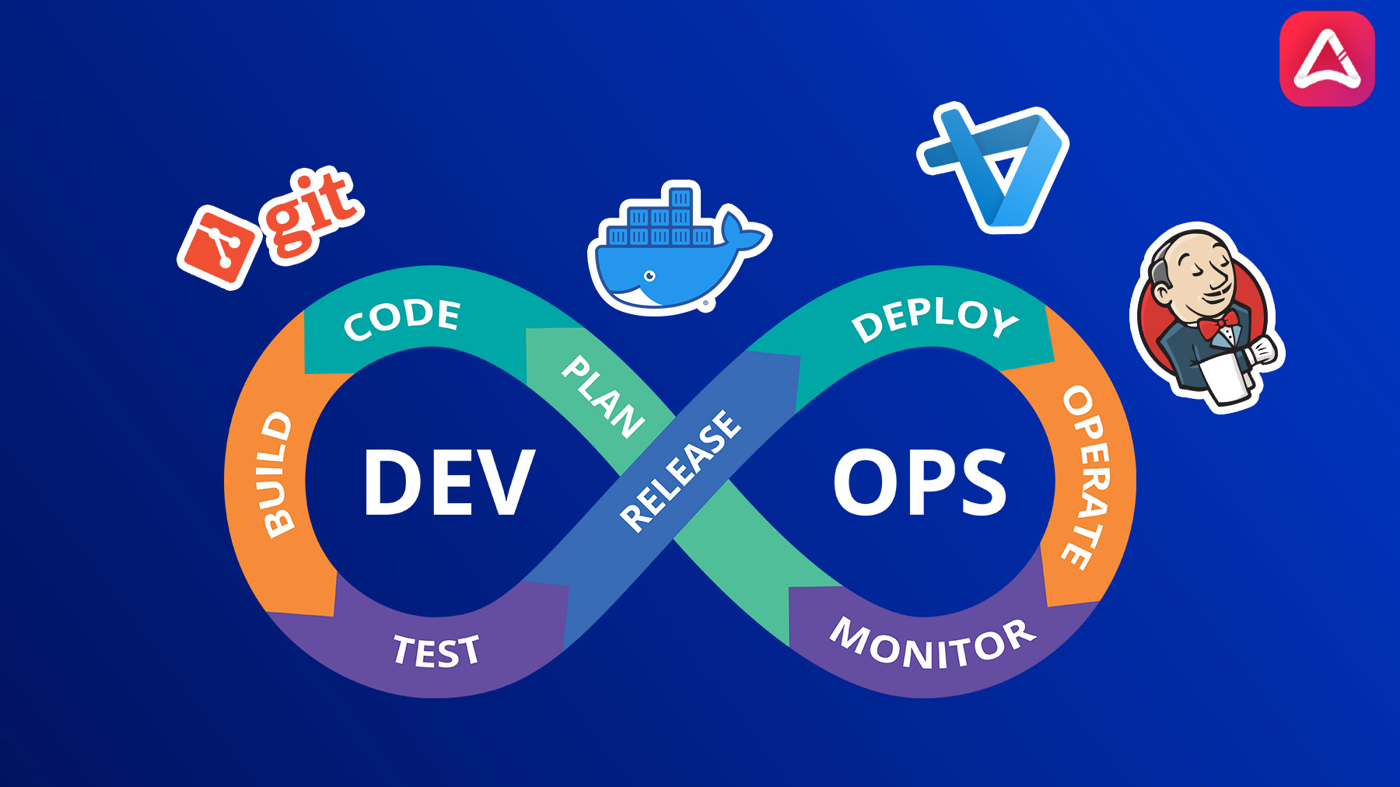
Notes:
Git = Versionskontroll/verwaltungssystem
VS Code = Entwicklungseditor
Docker = Lauzeitumgebung (python v x.x) + Software (python programm in einem Container )
Jenkins = CI/CD tool zum Automatisieren der Schritte (build, test, release, deploy) über mehrere Umgebungen. Startet automatisch nach Code checkIn in git

Slide 6
Anfänge der Programmiersprachen
Bereits im 19.Jahrhundert
Ersten höheren Programmiersprachen:
Fortran (1954)
Lisp (1959)
Cobol (1959)
Durch Mathematik und Ingenieurwissenschaften geprägt

Slide 7
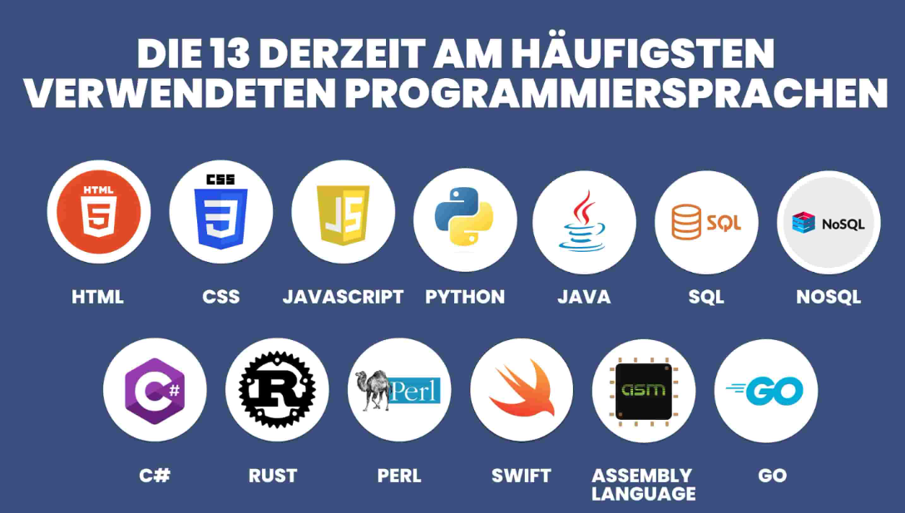
Welche Programmiersprachen gibt es?

Slide 8
Warum gibt es unterschiedliche Programmiersprachen?
Programmiersprachen werden für Unterschiedliches genutzt
Es gibt keine Programmiersprache, mit der man alles programmieren kann
Jede Programmiersprache hat Vor- und Nachteile
Welche Programmiersprache am besten passt hängt davon ab, was man tun
möchte. Manche eignen sich dabei besser als andere.
Notes:
Web darstellung – html/css
Pyhton

Slide 9
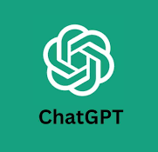
Veränderung durch KI
Künstliche Intelligenzen können bereits Scripte schreiben
Sind jedoch (noch) nicht in der Lage Programme auszuführen + überprüfen
Enormes Potential zur Unterstützung von Programmierern

Slide 10
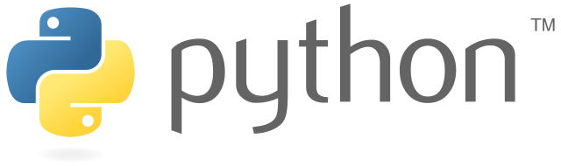
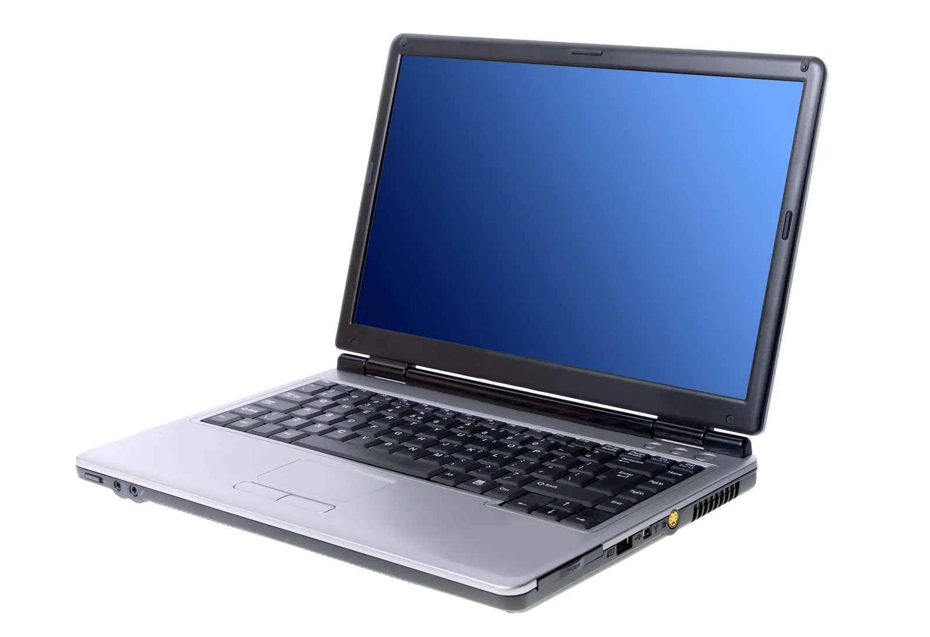
10
Ein paar erste Befehle:
print(….) bzw. print(“.…“)
x = “hallo“
x = input(“….“)
import random
random.randint(1,6)

Slide 11
Quellen (Stand: 03.01.24)
https://wirtschaftslexikon.gabler.de/definition/programmiersprache2635#head1
https://de.wikipedia.org
https://de.linkedin.com/learning/audiokurs-begriffe-aus-der-webentwicklung-einfach-erklart/warum-gibt-es-verschiedene-programmiersprachen
https://www.dmsfactory.com/glossar-programmiersprache
https://www.wissen-digital.de/Programmiersprachen
https://files.ifi.uzh.ch/ddis/emba/fois_Software_de_scorm/Software/de/html/le4_learningObject2.html
https://www.computerweekly.com/de/definition/Objektorientierte-Programmierung-OOP
https://www.spektrum.de/news/kuenstliche-intelligenz-die-zukunft-des-programmierens/2127042
https://www.get-in-it.de/magazin/bewerbung/it-skills/welche-programmiersprache-lernen
https://techminds.de/magazin/beliebteste-programmiersprachen/
Julia Hoffmann/ Natalie Sontopski (2016): We love Code - Das kleine 101 des Programmierens

Slide 12
BildQuellen (Stand: 04.01.24)
https://www.ymca.int/refine-chat-gpt-prompts/
https://bmu-verlag.de/ki-und-ml-geeignete-programmiersprachen
https://kinsta.com/de/blog/beste-programmiersprache-lernen-sollte/
https://www.britannica.com/technology/computer
https://hpc-wiki.info/hpc/Compiler
PowerPoint
Eigene Bilder

